Slide 1
DIALOGARE CON IL MALE.
DOMANDE INTORNO ALLA COLPA,
PENA, ESPIAZIONE
3 aprile 2024

Slide 2



Slide 3
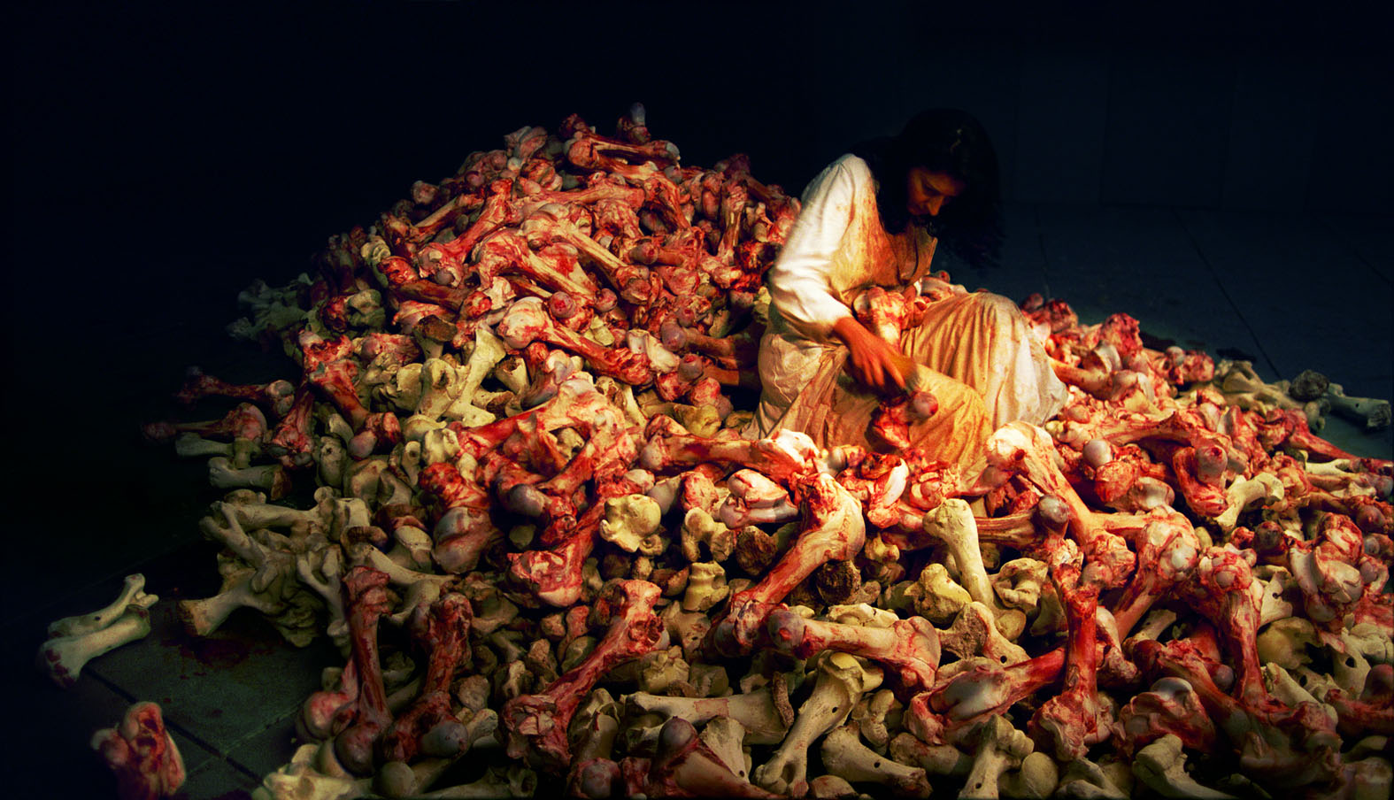

Slide 4
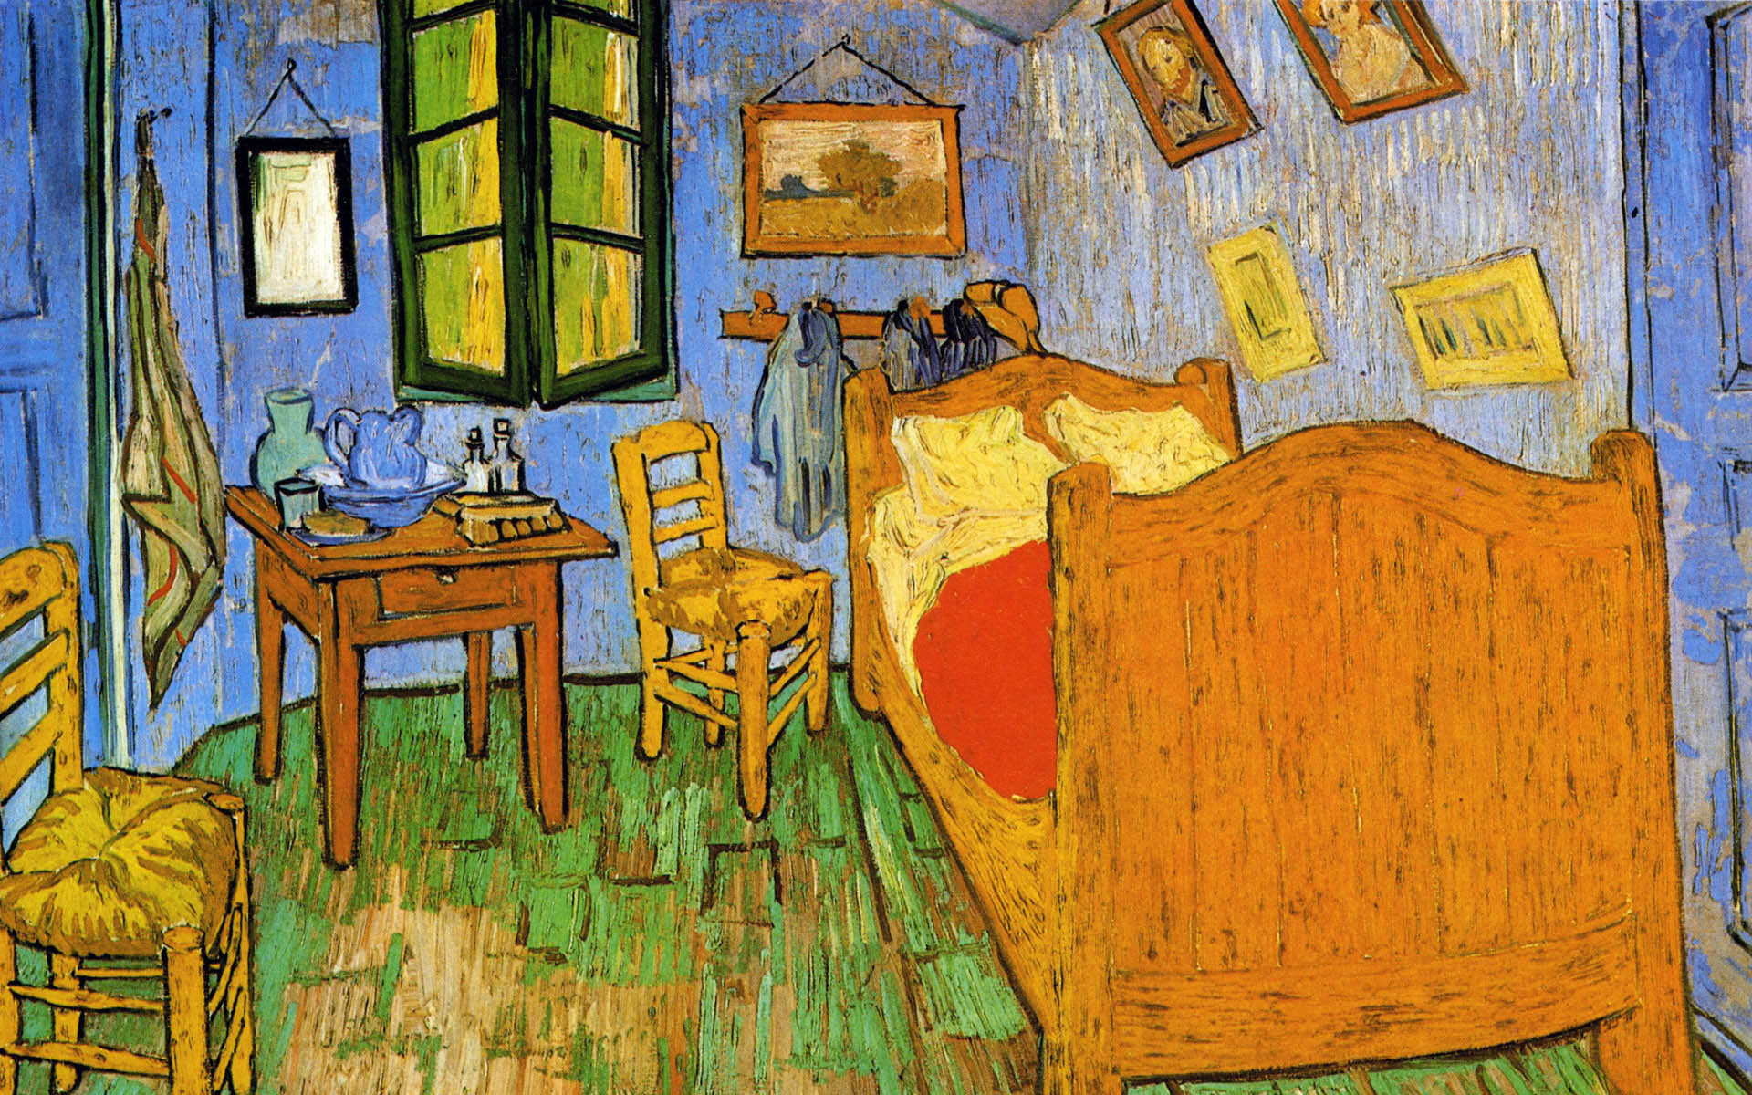

Slide 5
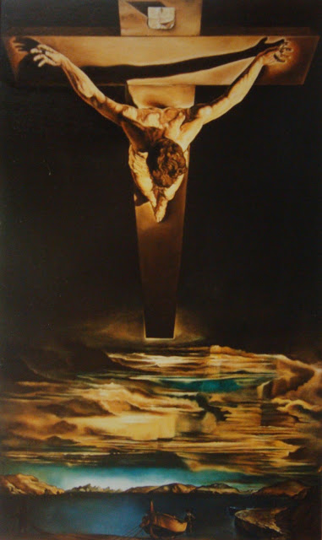

Slide 6
esserecambiamento
“la singolarità di ciascuno è indissociabile dal suo essere-con-tanti…il singolare è sin da subito ogni uno e dunque anche ogni con e tra tutti. Il singolare è plurale”. J. L. Nancy
“…la vita dell’uomo non è mai concepibile senza l’altro: tragedia allora non è il conflitto, l’alterità, la differenza, bensì i due estremi che negano questo rapporto: la confusione e la separazione”.
“Si, ci attende un lungo e faticoso cammino: in questa nuova stagione dobbiamo infatti diventare competenti della complessità, esperti della diversità, capaci di incontrare e di comunicare con uomini e donne che vengono da altre esperienze e percorrono altre strade che non sono le nostre. Dobbiamo esercitarci all’ascolto, all’accoglienza dell’altro e quindi imparare ad accettare il mistero e l’enigma di chi non conosciamo, di chi appare come l’estraneo e non solo lo straniero…gli altri non sono l’inferno: sono la nostra beatitudine su questa terra”. E. Bianchi

Slide 7
Violenza e ‘veri diversi’
“La violenza –l’aggressione che si presenta sempre inattesa, di un’ombra ad un’altra ombra- è proprio l’orrore annidato nel vivere universale”
“I veri diversi, per mia esperienza, sono altri, e sono di sempre: sono i cercatori d’identità, propria e collettiva, e nazionale, e d’anima. Coloro che videro il cielo, che mai lo dimenticarono, che parlarono al di sopra dell’emozione, dove l’anima è calma. Che non credono, o credono poco, ai partiti, le classi, i confini, le barriere, le fazioni, le armi, le guerre. Che nel denaro non hanno posto alcuna parte dell’anima, e quindi sono incomprabili. Quelli che vedono il dolore, l’abuso; vedono la bontà o l’iniquità, dovunque siano, e sentono come dovere il parlarne. I cercatori di silenzio, di spazio, di notte, che è intorno al mondo, di luce, che è intorno al cuore. Questi diversi, che vorrebbero semplicemente dare il senso del segreto umano, e trovare, o indicare, il rapporto di dovere tra vita e vita…” A. M. Ortese

Slide 8
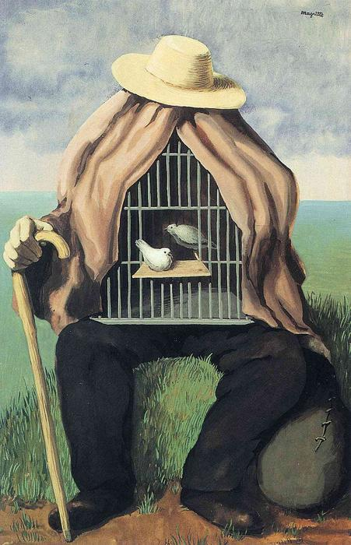
S-oggetti trasformativi

Slide 9
Perché incontrare il male?
“Chiedo scusa alle grandi domande per le piccole risposte
verità, non prestarmi troppa attenzione
…
sopporta, mistero dell’esistenza, se strappo fili dal tuo strascico.
Non accusarmi, anima, se ti possiedo di rado”.
Szymborska

Slide 10
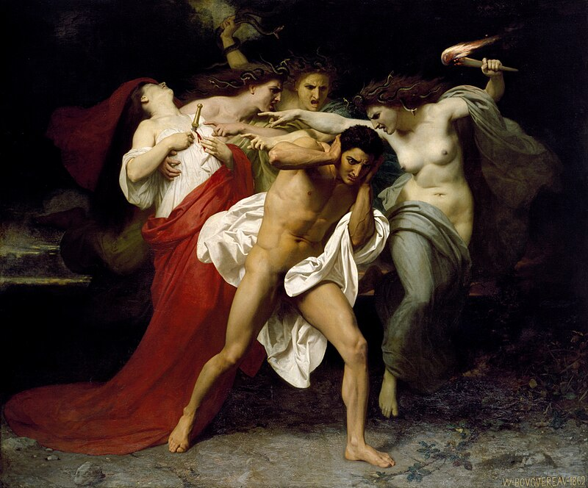
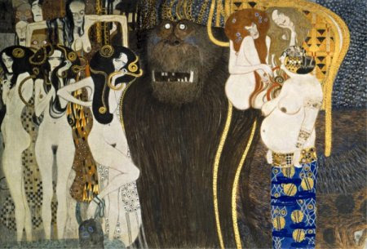
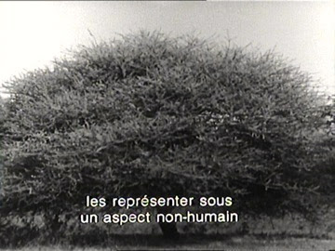

Slide 11
